Slide 1
VR avec Unity
Formation dispensée par Gilbert DEMORGNY

Slide 2
AR avec Unity (Final)
La Citation du jour :
“Aujourd’hui, la programmation est devenue une course entre le développeur, qui s’efforce de produire de meilleures applications à l’épreuve des imbéciles et l’univers, qui s’efforce de produire de meilleurs imbéciles. Pour l’instant, l’univers a une bonne longueur d’avance”
— Rich Cook

Slide 3
AR avec Unity (Final)
Et pour commencer :
Rappel des épisodes précédents
Et les projets alors ?
Et aujourd’hui on fait quoi ?

Slide 4
VR avec Unity
Programme de la journée :
Projet : ChildRoom
La RV : qu’est-ce que c’est ? et ça change quoi ?
Le déplacement en RV
Interagir en RV
Afficher des informations en RV
Debug en RV

Slide 5

La RV : qu’est-ce que c’est ? et ça change quoi ?
La RV : qu’est-ce que c’est ? et ça change quoi ?
Savoir ce qu’est la réalité virtuelle et ses prérequis
L’immersion oui mais attention
Les interactions ou le problème du fusil plié
PRATIQUE : Préparer le projet ChildRoom

Slide 6
La RV : qu’est-ce que c’est ? et ça change quoi ?
La réalité virtuelle ?
L'expression « réalité virtuelle » (ou multimédia immersif ou réalité simulée par ordinateur) renvoie typiquement à une technologie informatique qui simule la présence physique d'un utilisateur dans un environnement artificiellement généré par des logiciels. La réalité virtuelle crée un environnement avec lequel l'utilisateur peut interagir.

Slide 7
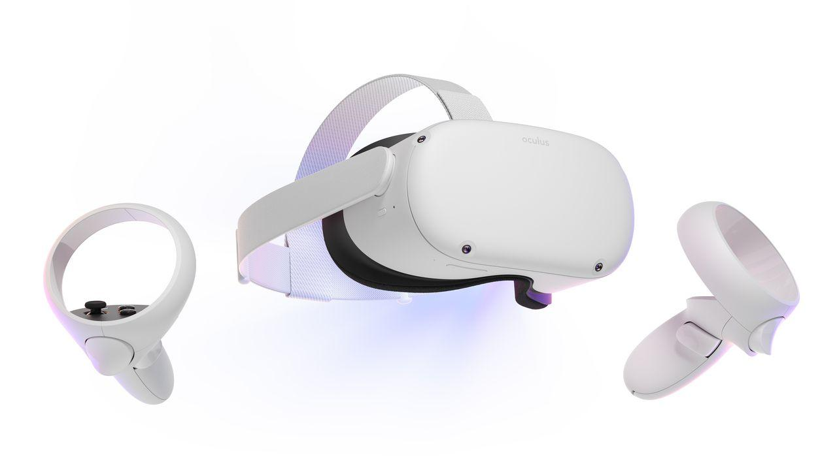
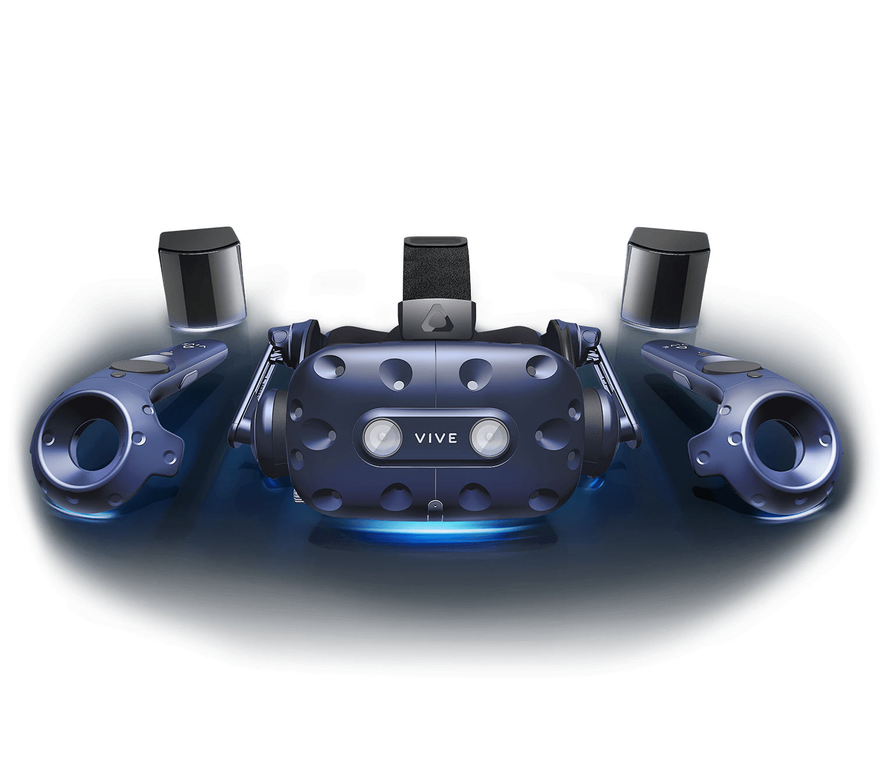
La RV : qu’est-ce que c’est ? et ça change quoi ?
L’immersion oui mais !
La cinétose ou mal des transports
Les équipements et leurs prix
La localisation dans l’espace
L’encombrement
L’avatar

Slide 8
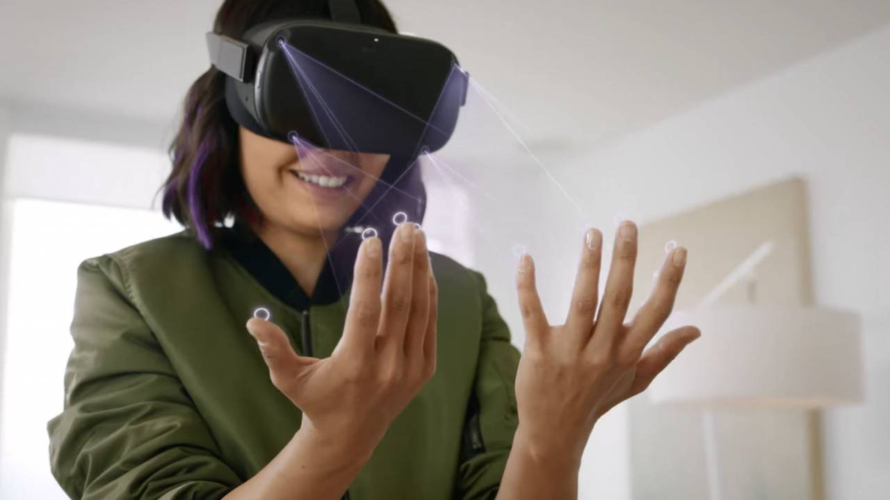
La RV : qu’est-ce que c’est ? et ça change quoi ?
Les interactions ou le problème du fusil plié
La précision de la localisation
La prise en main
Tenir un objet à deux mains
La voix
Le Hand Tracking

Slide 9
La RV : qu’est-ce que c’est ? et ça change quoi ?
PRATIQUE : ChildRoom
Objectif : Créer une chambre avec des interactions en VR
Eléments obligatoires :
Une pièce meublée avec une porte et une fenêtre (inutilisable)
Un interrupteur pour allumer éteindre les lumières
Un placard avec une porte qui pourra s’ouvrir
Des murs où l’on pourra changer la couleur
Des éléments mobiles que l’on pourra jeter vers une cible (balle/panier de basket) ou ranger à leur place
Un élément d’affichage (Horloge / score du basket)
Une commode avec des tiroirs qui pourront s’ouvrir
Rendu attendu : Plan et schéma de fonctionnement général du projet

Slide 10
Le déplacement en RV
Exemple Projet XR interaction toolkit
Tester le fonctionnement de la scène d’exemple
Trouver et expliquer les fonctionnements suivants :
Téléportation
Grab
Snap

Slide 11
Le déplacement en RV
Le déplacement en RV
Se repérer dans l’espace
La téléportation
Les inputs
PRATIQUE : Mettre en place la téléportation

Slide 12
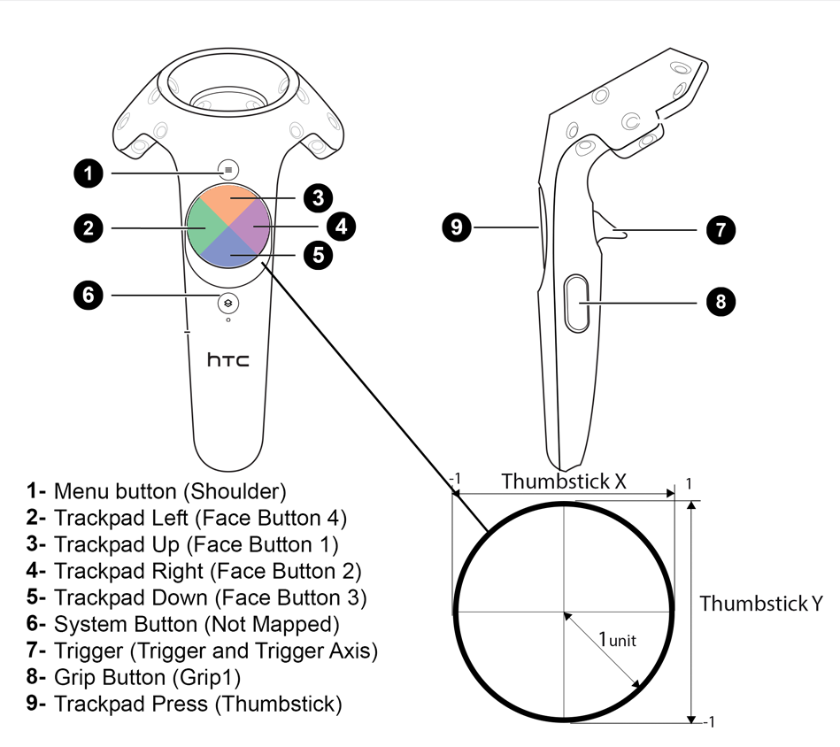
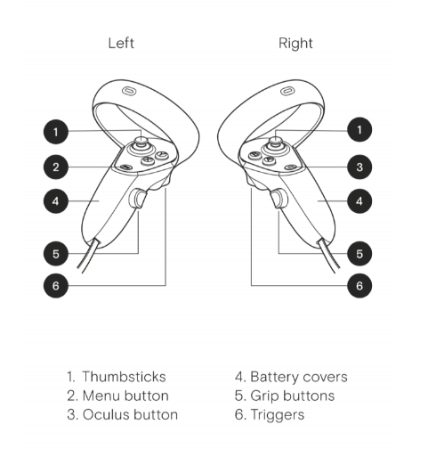
Le déplacement en RV
Les inputs

Slide 13
Le déplacement en RV
PRATIQUE : Mise en place de la téléportation
Objectif : Pouvoir se déplacer dans la pièce
Actions prévues :
Choisir son input
Choisir le type de téléportation
Contrôler l’orientation
Rendu attendu : Téléportation fonctionnelle avec un bouton dans la zone de jeu

Slide 14
Interagir en RV
Interagir en RV
Toucher et actionner
PRATIQUE : Interrupteur
PRATIQUE : Porte
PRATiQUE : Tiroir

Slide 15
Interagir en RV
PRATIQUE : Interrupteur
Objectif : Interrupteur qui permet d’allumer/éteindre la lumière
Actions prévues :
Comprendre le système de sélection et d’action
Système visuel d’information sur le hover
Mettre en place ce système sur un interrupteur
Lier les lumières à l’interrupteur
Rendu attendu : Interrupteur fonctionnel

Slide 16
Interagir en RV
PRATIQUE : Porte
Objectif : une ou plusieurs porte de placard ouvrables et refermables
Actions prévues :
Comprendre le système de grab
Système visuel d’information sur le hover
Mettre en place ce système sur une porte
ATTENTION : pas d’animation prédéterminée, on ouvre comme une vrai porte
Rendu attendu : Porte de placard fonctionnelle

Slide 17
Interagir en RV
PRATIQUE : Tiroir
Objectif : un ou plusieur tiroir ouvrables et refermables
Actions prévues :
Comprendre le système de grab
Système visuel d’information sur le hover
Mettre en place ce système sur un tiroir
ATTENTION : pas d’animation prédéterminée, on ouvre comme un vrai tiroir
Rendu attendu : Tiroir fonctionnel

Slide 18
Interagir en RV
Interagir en RV
Prise en main de l’objet
Stick ou Snap
PRATIQUE : Attraper un élément
PRATIQUE : Ranger un élément

Slide 19
Interagir en RV
PRATIQUE : Attraper un élément
Objectif : Pouvoir attraper des éléments
Actions prévues :
Comprendre le système de Grab pour un objet libre
Système visuel d’information sur le hover
Définir le comportement de l’objet
Grabber un objet
Comportement physique de l’objet
Rendu attendu : Attraper des éléments selon le comportement choisi

Slide 20
Interagir en RV
PRATIQUE : Ranger un élément
Objectif : Pouvoir attraper des éléments et pouvoir les ranger à leur place
Actions prévues :
Comprendre le système de Grab/snap pour un objet libre
Système visuel d’information sur le hover
Définir le comportement de l’objet
Grabber un objet
Comportement physique de l’objet
Snap de l’objet
Rendu attendu : Attraper et ranger des éléments

